Slide 1
10/26 ADO.NET
.NET FrameWork 환경에서 DB를 다루는 라이브러리

Slide 2
기본 구성
데이터 제공자
DataSet
Database
논리적 데이터
물리적 데이터를
메모리상에 올린다.
그리고 이를 물리적 데이터와
동일한 방식으로 접근하여 사용할 수 있다.
Database
물리적 데이터

Slide 3
계정 생성 및 데이터 베이스 생성
그리고 연결

Slide 4
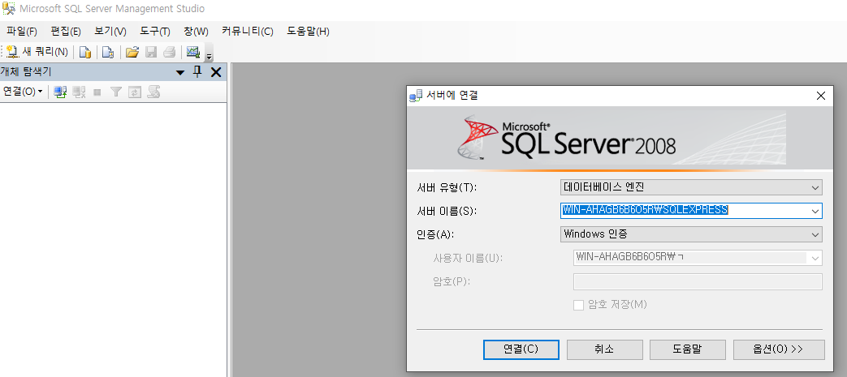
MS SQL Server 관리툴
서버 이름 : PC명이 자동으로 서버 이름으로 등록
로컬상(동일 IP상) 서버를 검색
원격 가능..
인증
Windows 인증 : 윈도우 로그인할 때 계정
(admin계정)
SQL Server인증
(내가 SQL 접근하는 새로운 계정 만들어 쓸수 있다.)
* Windows 인증(admin계정) 접속 -> 모든 권한을 갖고 서버에 연결

Slide 5
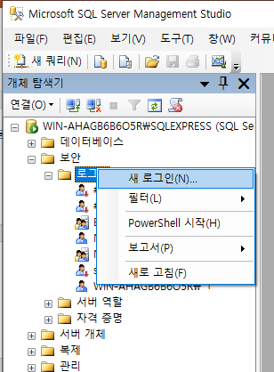
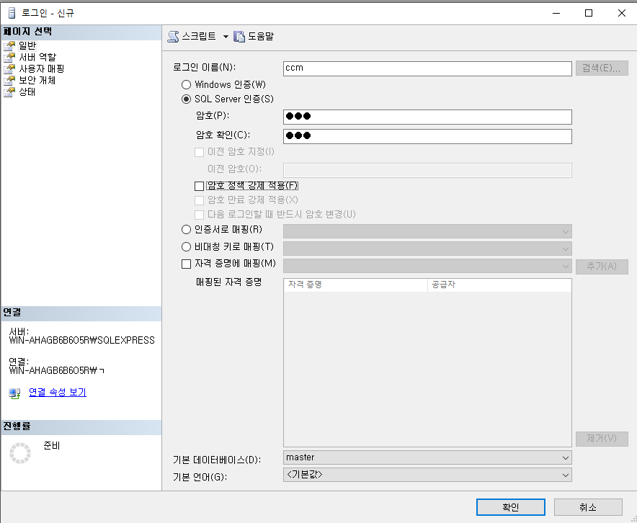
1) SQL Server 계정 생성

Slide 6
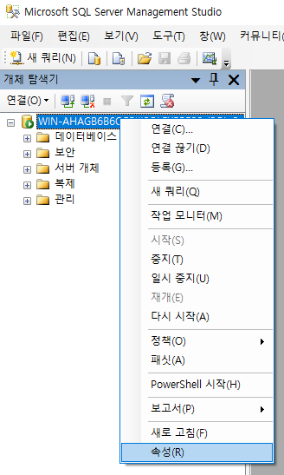
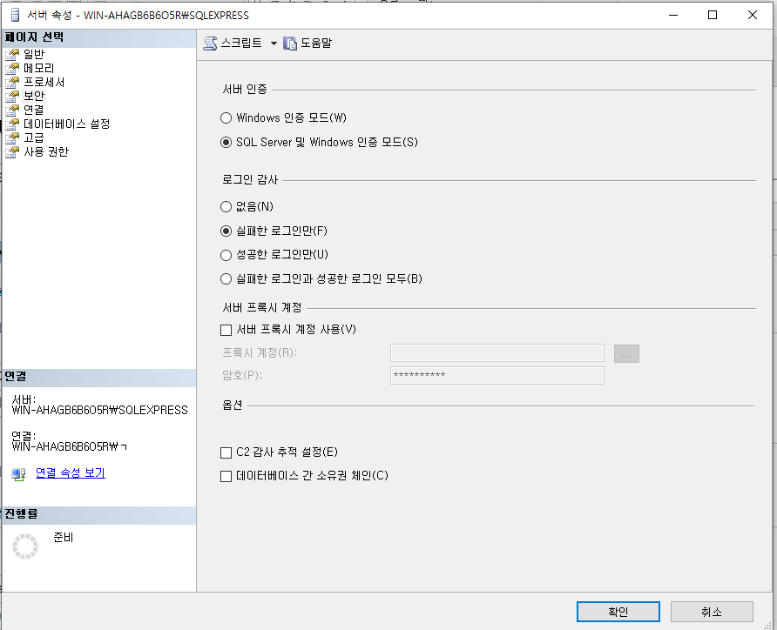
2) SQL Server 계정 사용 활성화
검증 : 연결을 끊고 다시 SQL Server 인증모드로 로그인!!!

Slide 7
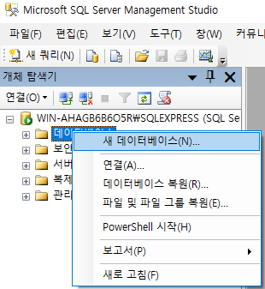
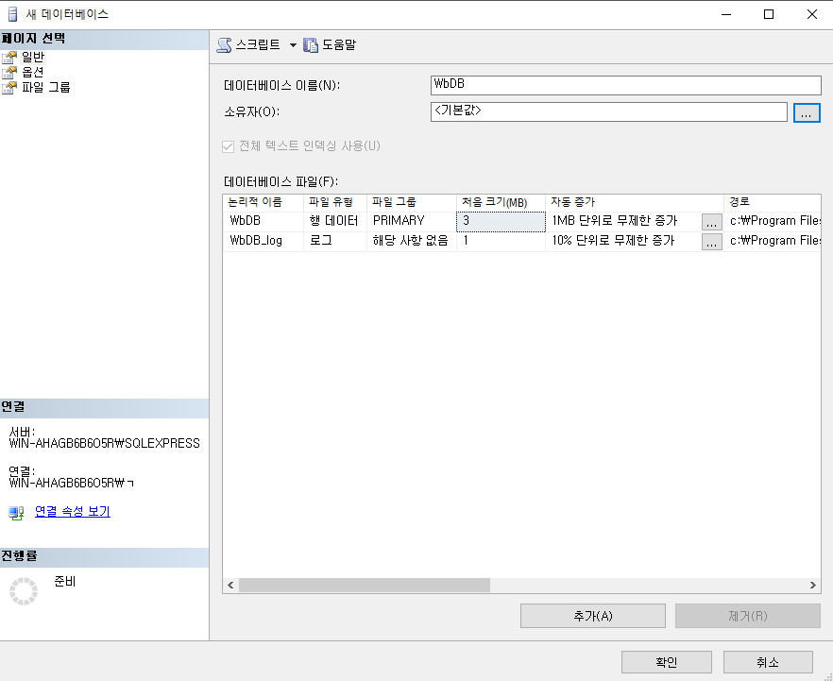
3) 데이터 베이스 생성
윈도우 계정(Admin 계정으로 접속 후 처리)

Slide 8
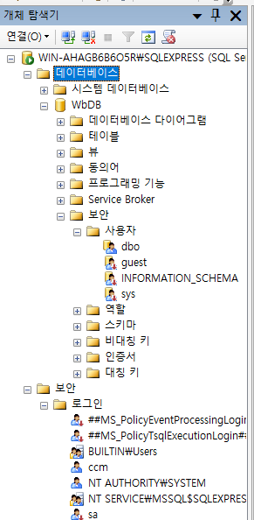
4) 데이터 베이스 생성 - 확인
WbDB 생성된 것 확인 가능
WbDB >> 보안 >> 사용자
해당 데이터베이스에 접근할 수 있는 사용자들 리스트
3) 보안 >> 로그인
DBMS 시스템에 등록된 사용자 계정 ID
* 생성한 ccm계정은 WbDB에 접근 권한이 없다.

Slide 9
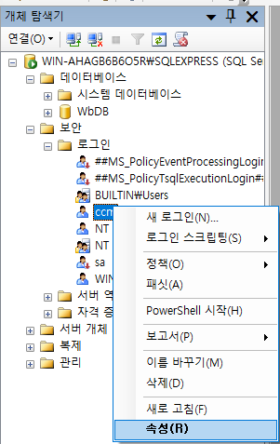
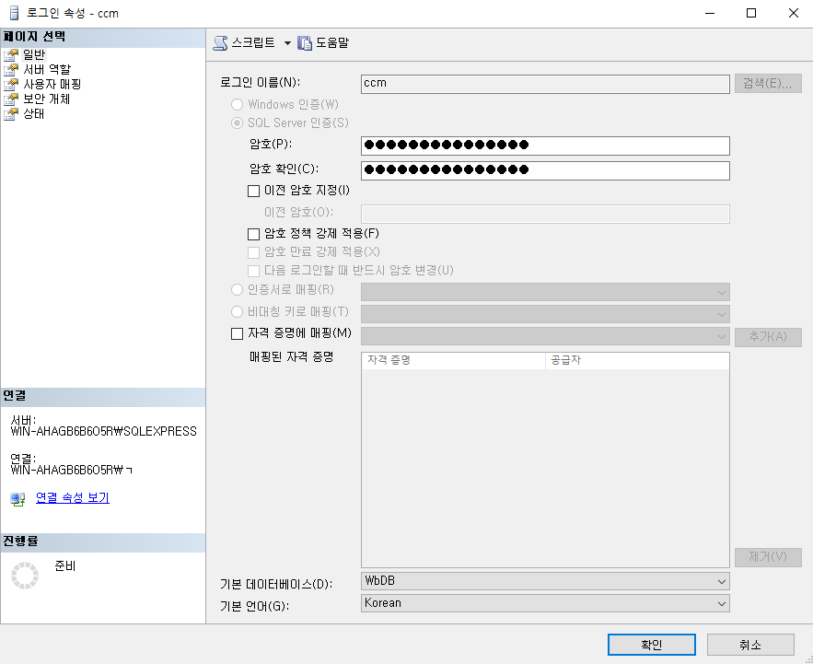
5) 생성한 DB와 생성한 계정 연결1

Slide 10
5) 생성한 DB와 생성한 계정 연결1

Slide 11
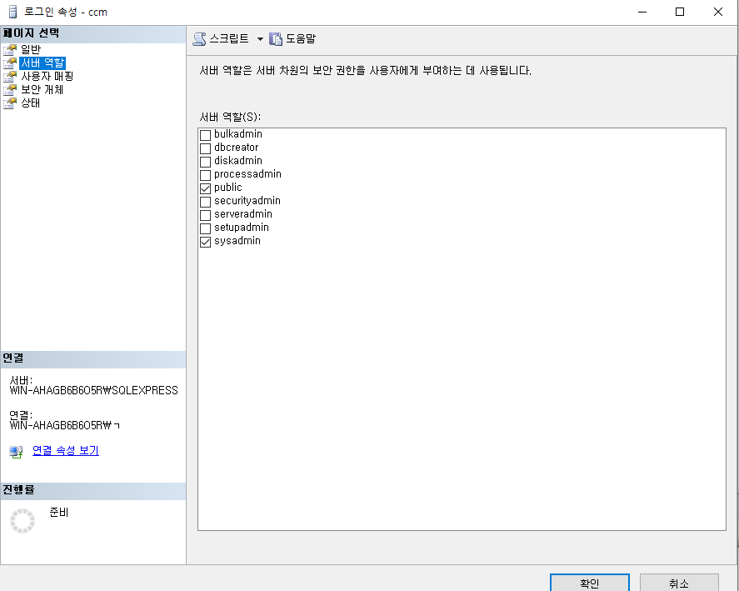
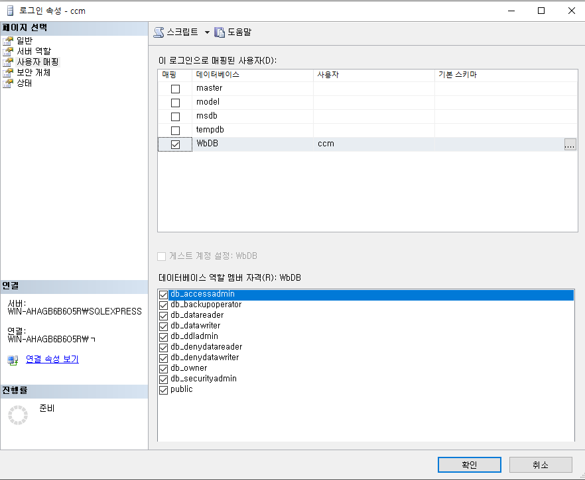
5) 생성한 DB와 생성한 계정 연결2

Slide 12
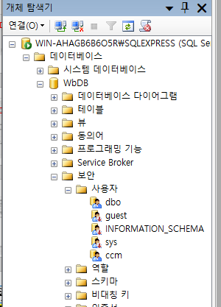
5) 생성한 DB와 생성한 계정 연결 확인

Slide 13
생성된 계정으로 로그인하고
연결된 DB에 테이블 생성
Page72)

Slide 14
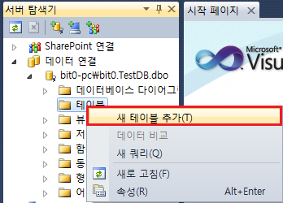
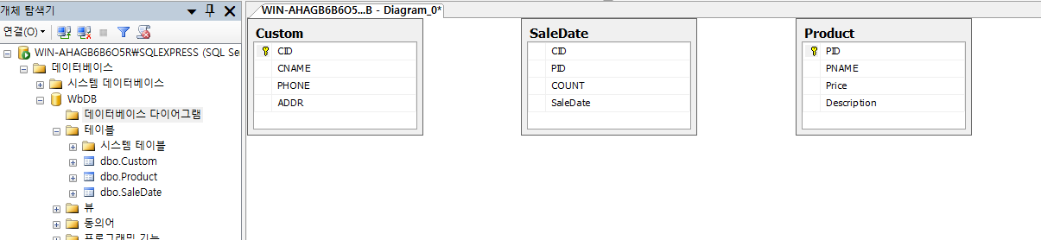
Page 72 ~ Page 78 까지
Product 테이블을 디자인을 이용하여 정의
Custom 테이블은 쿼리문을 이용하여 정의
SaleData 테이블은 디자인을 이용하여 정의
데이터베이스 다이어그램 생성해서
이미지를 채팅창에 올리면 끝.

Slide 15
생성된 계정으로 로그인하고
생성된 테이블 관계 구성
PK FK
Page78)

Slide 16
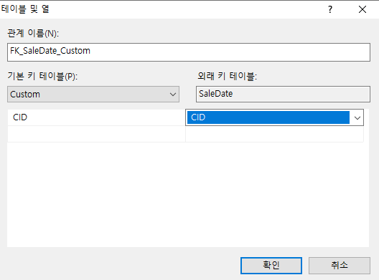
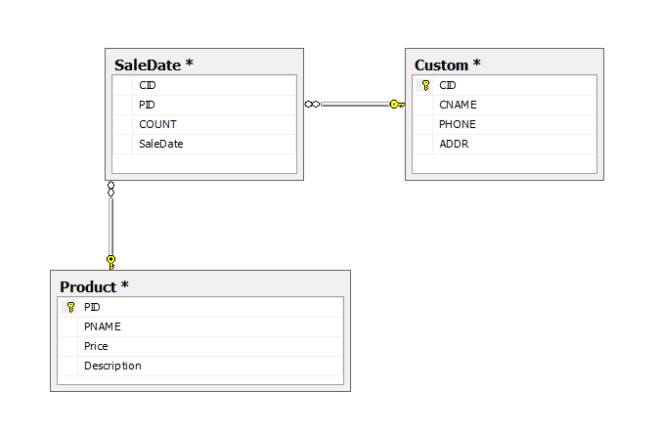
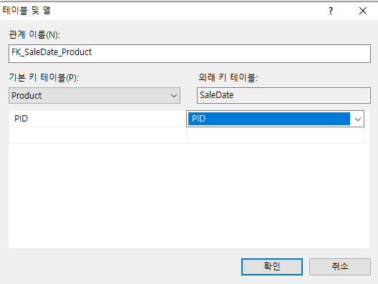
관계 설정
SaleData 에 FK 설정

Slide 17
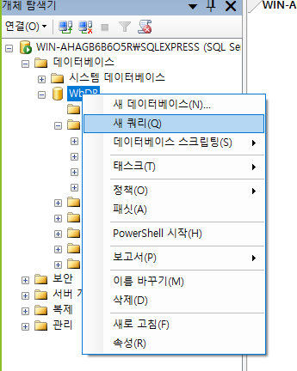
쿼리문 만들기
Page93~101 : 프로시저(나중에 실제 구현)
insert into Product (PNAME, Price, Description)
values ('Java', 15000, '자바언어에대한설명책입니다')
Select PID from Product
where PNAME = 'Java'

Slide 18
쿼리문 만들기
Page93~101 : 프로시저(나중에 실제 구현)
1. 상품 추가(page94)
insert into Product (PNAME, Price, Description) values ('Java', 15000, '자바언어에대한설명책입니다’)
2. 상품이름으로 PID검색(page96)
Select PID from Product where PNAME = 'Java’
3. 고객 이름으로 CID검색(page97)
Select CID from Custom where CNAME = '황동현'
4. 상품이름으로 판매 개수 확인(page97)
select sum(count) from saleDate where pid = (Select cid from Custom where CNAME = '홍길동’);
5. 상품아이디로 판매 데이터 제거(page98)
delete from SaleData where CID = 2
6. 상품이름으로 상품 제거(page98)
delete from Product where PNAME = 'test'

Slide 19
쿼리문 만들기
Page93~101 : 프로시저(나중에 실제 구현)
7. 고객ID로 고객 판매 정보 제거(page99)
DELETE FROM SaleDate where CID =1
8. 고객이름으로 고객 정보 제거(page99)
delete from Custum where CID = 2
9. 판매 데이터 추가(page100)- 상품ID, 고객ID, 개수
insert into SaleDate (PID,CID,COUNT,SaleDate) values(2,1,15,GETDATE())
insert into Sale(PID, CID, COUNT, SaleDate) values (2, 1, 5, { fn NOW()})
10. 판매 데이터 추가(page101) – 상품명, 고객명, 개수
Select CID from Custom where CNAME = '황동현'
Select PID from Product where PNAME = 'Java’
insert into SaleDate (PID,CID,COUNT,SaleDate) values(2,1,15,GETDATE())

Slide 20
WinForm기반으로
DB접속 및 해제코드 구현
WBdatabase
<<singleton>>
Control
Form
-Wbdatabase db
Database

Slide 21
WinForm 구현 1
C# WinForm 프로젝트 생성
Control 클래스 생성 및 싱글톤 처리
Wbdatabase 클래스 생성
WinForm UI구성
버튼
DB 연결

Slide 22
WinForm 구현 1
DB 연결 및 연결 해제 기능
WBdatabase
DBLogin : Boolean [get, set]
ConMsg : string [ get, private set]
SqlConnection scon
버튼
+ <<constructor>> Wbdatabase()
DBLogin ← false
ConMsg ← DB연결 문자열(102)
scon 객체를 생성(DB연결문자열 전달)
+ Connect() : Boolean(103)
open
예외처리 결과에 따라 true false를 반환
+ DisConnect() : Boolean
scon 객체의 맴버함수 close
예외처리 결과에 따라 true false를 반환
DB 연결
DB 연결 or DB 연결해제
맴버 변수로 boolean DBLogin get, set프로퍼티 구성(Control 클래스)
생성자에서 DBLogin의 값을 false로 대입
DB 연결 버튼 핸들러 추가
2.1) 만약 DBLogin이 false라면
버튼의 문자열을 “DB연결해제＂ 로 변경
DBLogin 을 true로 대입
2.2) 아니라면
버튼의 문자열을 “DB 연결＂ 로 변경
DBLogin 을 false 로 대입

Slide 23
WinForm 구현 1
상품 추가 기능
DB 연결 or DB 연결해제
WBdatabase
DBLogin : Boolean [get, set]
ConMsg : string [ get, private set]
SqlConnection scon
버튼
텍스트
라벨
+ <<constructor>> Wbdatabase()
DBLogin ← false
ConMsg ← DB연결 문자열(102)
scon 객체를 생성(DB연결문자열 전달)
+ Connect() : Boolean(103)
open
예외처리 결과에 따라 true false를 반환
+ DisConnect() : Boolean
scon 객체의 맴버함수 close
예외처리 결과에 따라 true false를 반환
DB 연결
상품(Product)
도서명
가격
설명
MultiLine
도서 저장

Slide 24
WinForm 구현 1
상품 탭
DB 연결 or DB 연결해제
버튼
텍스트
라벨
리스트뷰
DB 연결
상품(Product)
PID
읽기전용
도서 삭제
PID 도서명 가격
도서명
가격
가격 수정
설명
MultiLine
도서 저장

Slide 25
WinForm 구현 2
2. 고객 탭
DB 연결 or DB 연결해제
버튼
텍스트
라벨
리스트뷰
DB 연결
고객(Cusomer)
CID
읽기전용
삭제
CID 이름 전화번호
이름
전화번호
전화번호
주소
수정
주소
장

Slide 26
WinForm 구현 3
3. 구매 탭
DB 연결 or DB 연결해제
버튼
텍스트
라벨
리스트뷰
DB 연결
검색
구매
고객명
검색
고객정보
읽기전용(CID)
읽기전용(이름)
도서정보
읽기전용(PID)
읽기전용(이름)
리스트뷰
CID 이름 전화번호
구매수량
선택시 우측에 CID출력
구매하기(저장)
도서명
검색
리스트뷰
PID 이름 가격
선택시 우측에 PD출력

Slide 27
WinForm 구현 4
4. 검색 탭
버튼
텍스트
라벨
리스트뷰
DB 연결
고객 구매 정보 검색
도서 판매 정보 검색
고객명
검색
도서명
검색
PID 이름 가격 구매수량 구매날짜
CID 이름 전화번호 주소
리스트뷰
리스트뷰
해당 고객이 구매한 구매
리스트 출력
해당 도서를 구매한 고객
리스트 출력

Slide 28
11/02 비연결지향 DB사용 실습
WBdatabase
Form
Database
Fill
Update
Fill
Update
insert
논리적DB
Update
사용자로부터 정보를 획득
획득한 정보를 Wbdatabase에 전달
맴버필드 : Connect, Adapter를
생성
* - 초기화 과정에서
Adapter객체에 미리
Command명령 4개를
등록하고사용한다.
Delete
Select1
Wbdatabase로부터 정보를 획득
획득한 정보를 컨트롤에 출력
Select2

Slide 29
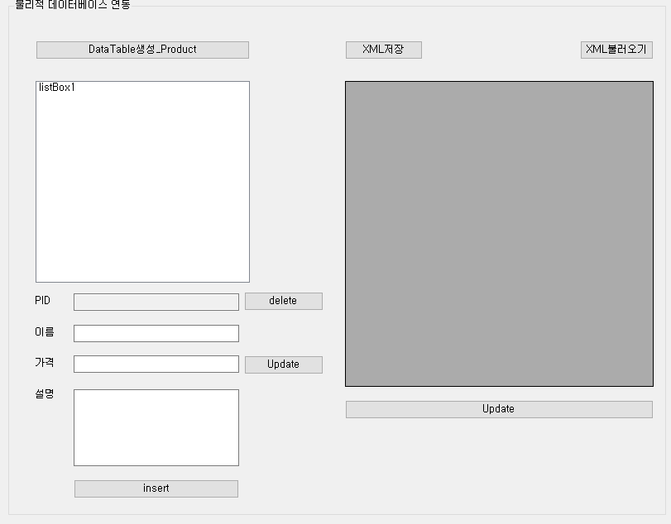
11/02 비연결지향 DB사용 실습
[구현된 내용]
Update, Fil
-> Command명령어 처리
2. Insert
3. Delete
4. Update
[미구현된 내용]
1. PID 검색
GridView를 선택하면 PID값 및 모든 값을 획득해서 좌하단에 출력
(이전 코드)
2. XML저장 및 XML 불러오기
스키마를 제외하고 데이터만
저장 및 불러오기 할 것
(이전코드)
완성된 사람은 화면캡처 카톡
21시 – 코드도 카톡에 업로드

Slide 30
11/3 XML

Slide 31
XML 문서(파서)
DOM 파서
프로그램(XmlReader)
프로그램(XmlDocument)
XML문서를
메모리에 로딩
시작점부터
순차적으로 접근
렌덤접근
XML 문서
데이터저장
=> 로우데이터
정의 문서
(XML 스키마
:이기종간)
(DTD : 자기만)
데이터 형식
=> 컬럼
XML 문서
데이터저장
=> 로우데이터
정의 문서
(XML 스키마
:이기종간)
(DTD : 자기만)
데이터 형식
=> 컬럼

Slide 32
XML 문서(파서) - 실습미션
XML 문서
Internet
프로그램
1. URL경로로 XML문서 획득
XmlReader
2. 획득한 XML문서 파싱
데이터 객체
3. 결과물을 DB에 저장
연결지향
비연결지향
4. 저장된 결과물을 화면 출력
DataSet
DataGridView

Slide 33
11/4 XML실습

Slide 34
11/3 XML 파일
<!– accounts.xml -->
<?xml version="1.0" encoding="utf-8"?>
<accounts>
<account accid="1000" name="홍길동" balance="1500"/>
<account accid="1010" name="김길동" balance="15000"/>
</accounts>
<!– acclistio.xml -->
<?xml version="1.0" encoding="utf-8"?>
<accountios>
<accountio accid="1000" input="1000" output="0" balance="1000"/>
<accountio accid="1000" input="1000" output="0" balance="2000"/>
<accountio accid="1000" input="0" output="500" balance="1500"/>
<accountio accid="1010" input="5000" output="0" balance="5000"/>
<accountio accid="1010" input="5000" output="0" balance="10000"/>
<accountio accid="1010" input="20000" output="0" balance="30000"/>
<accountio accid="1010" input="0" output="15000" balance="15000"/>
</accountios>

Slide 35
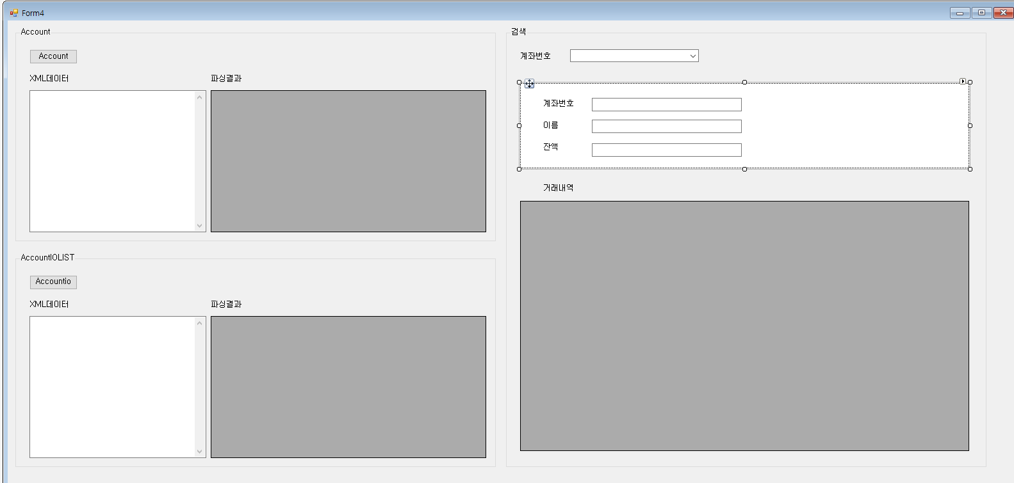
11/3 UI구성

Slide 36
11/3 모듈 구성도
Wb.database[모듈]
논리적DB
<<싱글톤>>
AccountDB
Form4
<<싱글톤>>
AccountIODB
Accounts.xml
WB.XmlPaser[모듈]
<<싱글톤>>
AccountXML
Accountios.xml
<<싱글톤>>
AccountIOXML

Slide 37
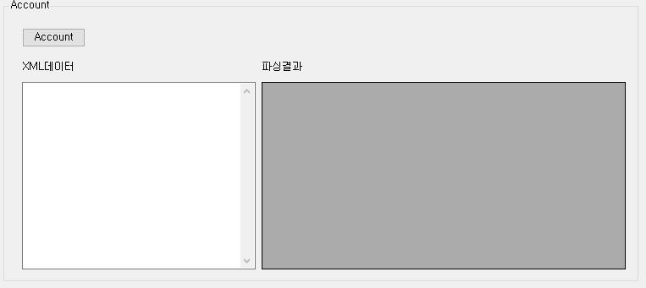
11/3 기능1 흐름
Wb.database[모듈]
1. 프로그램 시작시(Load) 테이블 모양이 파싱결과에 출력(UI)
2. Account 버튼 클릭시 아래 기능을 순차적으로 실행
2.1 XML 데이터 정보를 textBox에 출력
2.2 XML 데이터를 파싱해서 컬렉션에 저장
2.3 컬렉션에 저장된 정보를 파싱결과에 출력(UI)
논리적DB
Accounts.xml
Account
<<싱글톤>>
AccountXML
<<싱글톤>>
AccountDB
DataTable객체
XML로딩후 문자열형식으로 반환
DataTable객체 생성 스키마처리기능
파서기능
XML로딩 후 파서 결과를 컬렉션 반환
컬렉션을 받아서 DataTable에 저장

Slide 38
11/3 기능1 흐름(1) 프로그램 로드
Form Load Event
Form4
Form4_Load
(1)
AccountGridViewInit
(4)획득
(2)
<<싱글톤>>
AccountDB
CreateTable
논리적DB
(3)생성

Slide 39
11/3 기능1 흐름(2) Account 버튼 클릭
Account Click Event
Form4
button1_Click
(3)
출력
파일명
(1)
(4)
(7)
List<Account>
파일명
(2)
문자열
(8)
Accounts.xml
List<Account>
Account
<<싱글톤>>
AccountXML
<<싱글톤>>
AccountDB
(5)
Reader객체
XmlRead
InsertAllAccount
논리적DB
MakeAccount
Accid, name, balance
(9)
(6)
xmlPaser
InsertAllAccount
(10)저장
Account객체

Slide 40
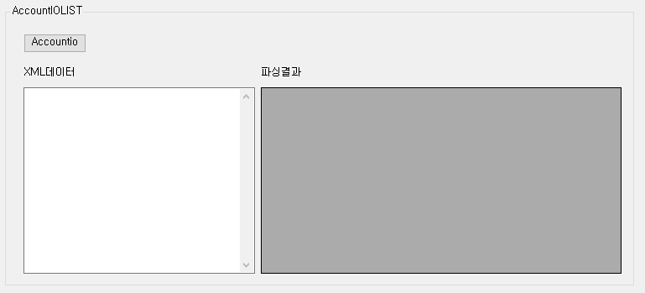
11/3 기능2 흐름

Slide 41
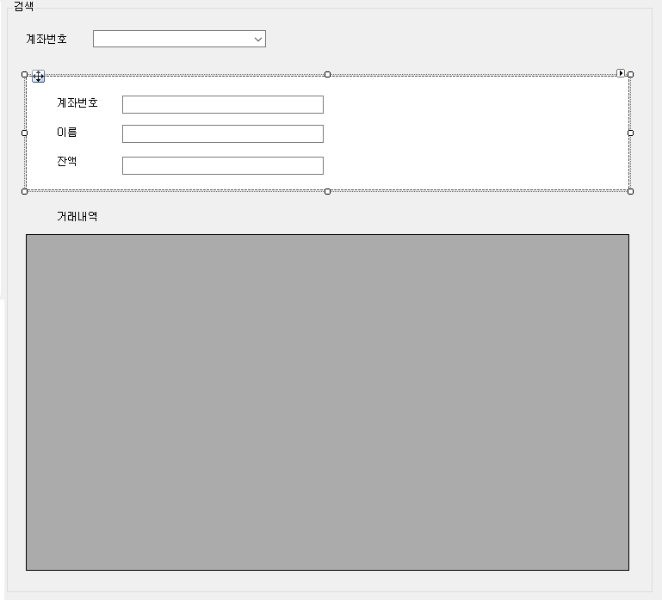
11/3 기능3 흐름
계좌테이블에 데이가 저장되면 해당 테이블에서 계좌의 ID를 획득하고 획득한 ID를 콤보박스에 출력(UI)
2. 콤보박스 sel 변경시 계좌의 정보를 획득해 출력한다.
2.1 선택된 계좌ID로 Account객체를 획득하여 컨트롤에 출력(UI)
2.3 선택된 계좌ID로 AccoutIO리스트를 획득해 컨트롤에 출력(UI)
DB기능이기 때문에 모든 기능의 함수는
AccountDB, AccountIODB에 추가한다.

Slide 42
11/5 Naver Open API - 파파고

Slide 43
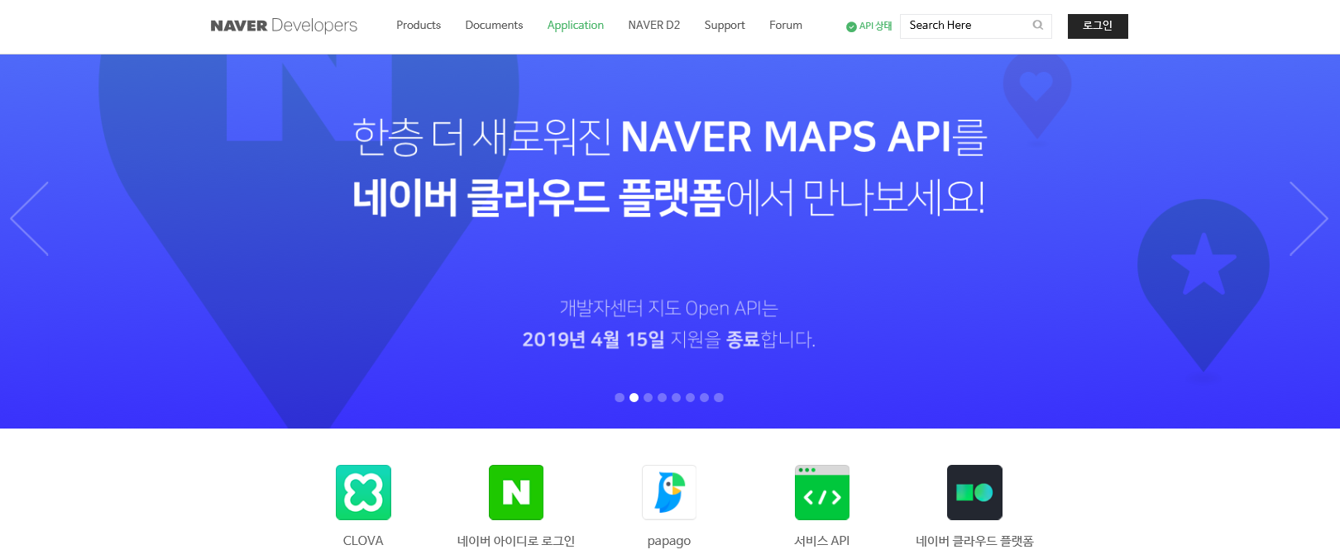
11/5 사이트 이동
네이버 개발자
https://developers.naver.com/main/

Slide 44
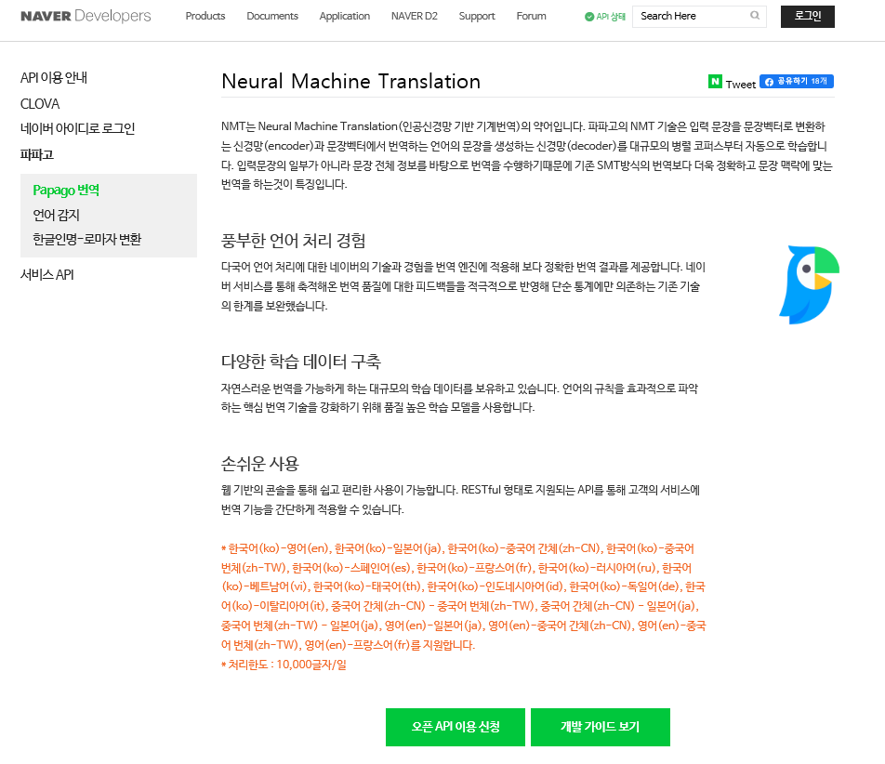
11/5 사이트 이동
2. 오픈 API 신청

Slide 45
11/5 오픈API신청
2. 오픈 API 신청

Slide 46
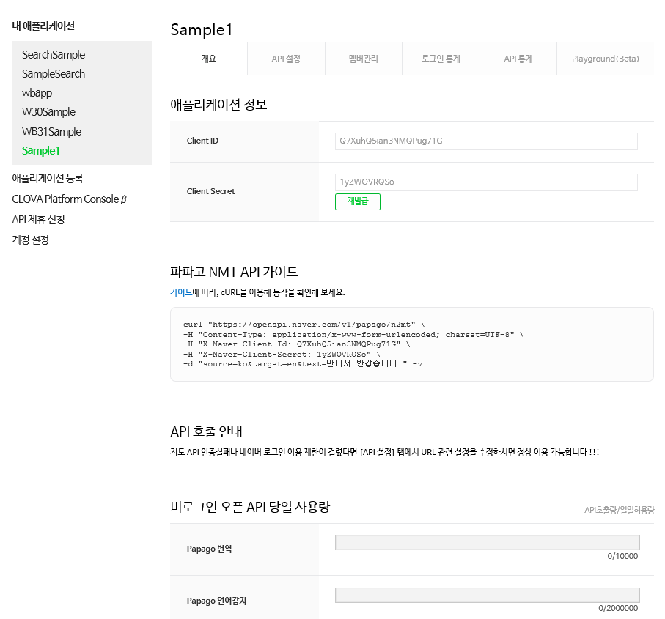
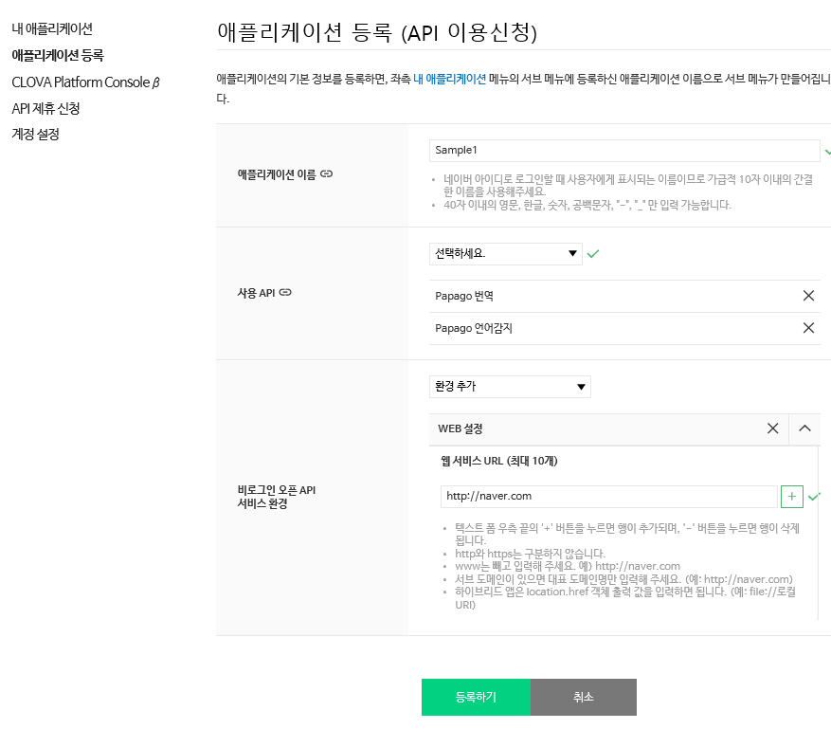
11/5 오픈API신청
2. 오픈 API 신청

Slide 47
11/5 오픈API신청
2. 오픈 API 신청-발급 확인
ClientID
Q7XuhQ5ian3NMQPug71G
Client Secret
1yZWOVRQSo
가이드
curl "https://openapi.naver.com/v1/papago/n2mt" \
-H "Content-Type: application/x-www-form-urlencoded; charset=UTF-8" \
-H "X-Naver-Client-Id: Q7XuhQ5ian3NMQPug71G" \ -H
"X-Naver-Client-Secret: 1yZWOVRQSo" \
-d "source=ko&target=en&text=만나서 반갑습니다." -v

Slide 48
11/5 개발 가이드 보기
개발 가이드 보기 이동

Slide 49
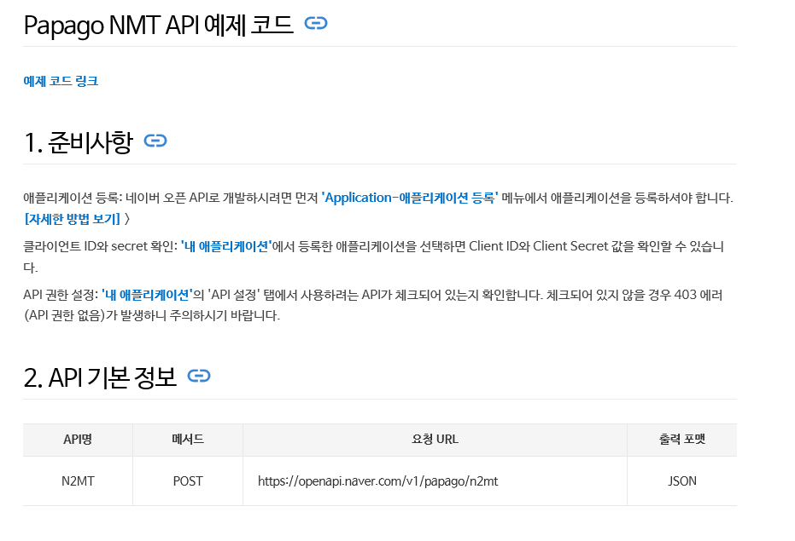
11/5 개발 가이드 보기
개발 가이드 보기 이동

Slide 50
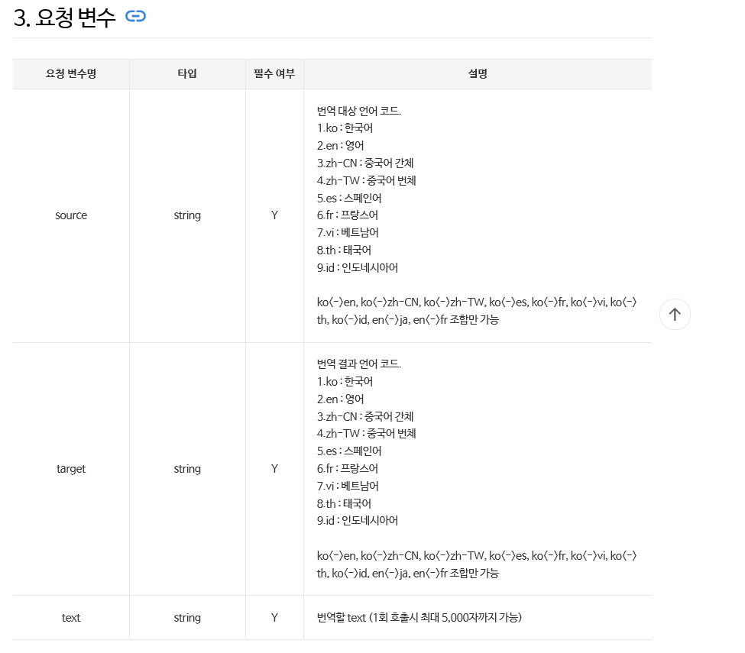
11/5 개발 가이드 보기
개발 가이드 보기 이동

Slide 51
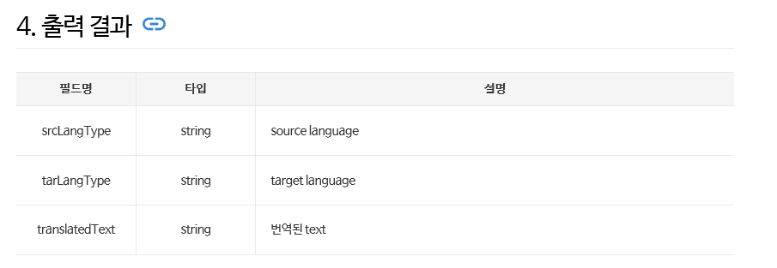
11/5 개발 가이드 보기
개발 가이드 보기 이동

Slide 52
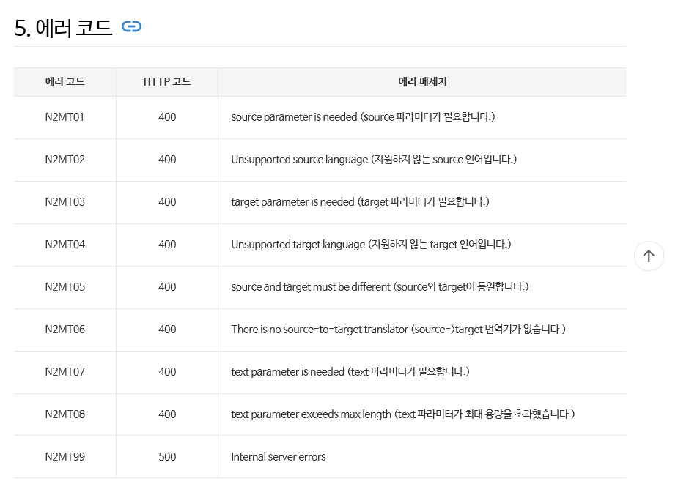
11/5 개발 가이드 보기
개발 가이드 보기 이동

Slide 53
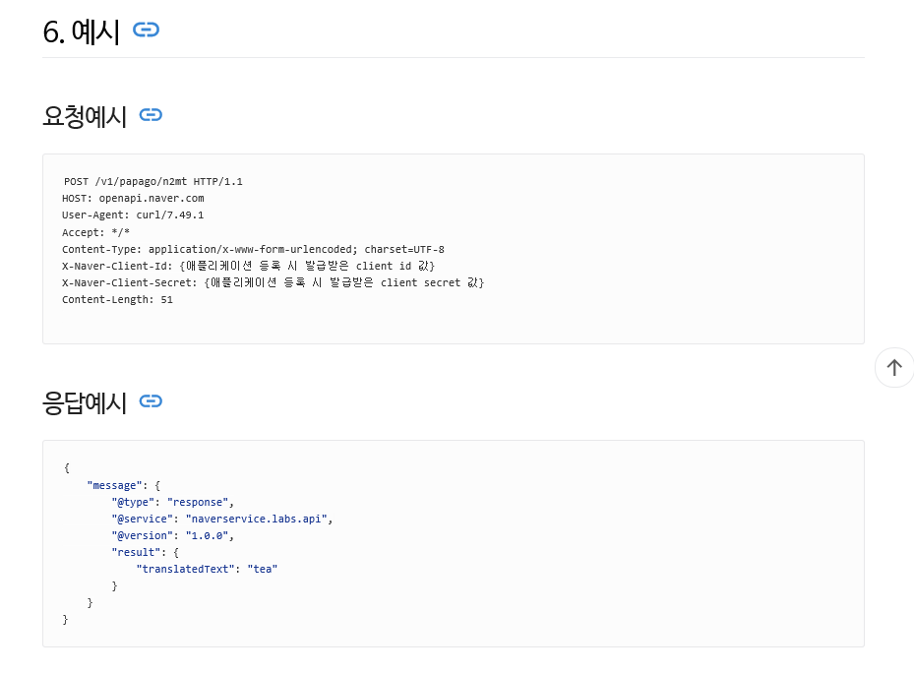
11/5 개발 가이드 보기
개발 가이드 보기 이동

Slide 54
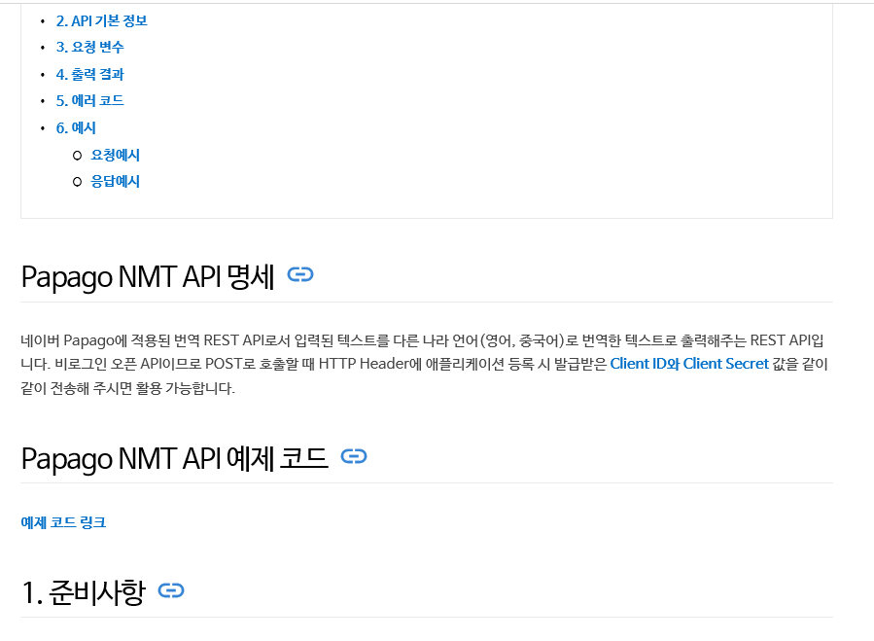
11/5 예제 코드 보기
예제코드보기

Slide 55
11/5 예제 코드 보기
// 네이버 Papago NMT API 예제
using System;
using System.Net;
using System.Text;
using System.IO;
namespace NaverAPI_Guide
{
public class APIExamTranslate
{
static void Main(string[] args)
{
string url = "https://openapi.naver.com/v1/papago/n2mt";
HttpWebRequest request = (HttpWebRequest)WebRequest.Create(url);
request.Headers.Add("X-Naver-Client-Id", "YOUR-CLIENT-ID");
request.Headers.Add("X-Naver-Client-Secret", "YOUR-CLIENT-SECRET");
request.Method = "POST";
string query = "오늘 날씨는 어떻습니까?";
byte[] byteDataParams = Encoding.UTF8.GetBytes("source=ko&target=en&text=" + query);
request.ContentType = "application/x-www-form-urlencoded";
request.ContentLength = byteDataParams.Length;
Stream st = request.GetRequestStream();
st.Write(byteDataParams, 0, byteDataParams.Length);
st.Close();
HttpWebResponse response = (HttpWebResponse)request.GetResponse();
Stream stream = response.GetResponseStream();
StreamReader reader = new StreamReader(stream, Encoding.UTF8);
string text = reader.ReadToEnd();
stream.Close();
response.Close();
reader.Close();
Console.WriteLine(text);
}
}
}

Slide 56
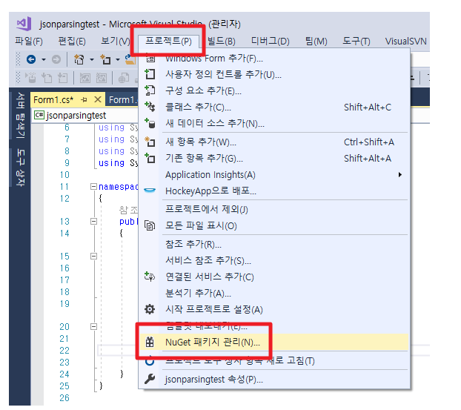
11/5 JSON 파싱 : Newtonsoft.Json 설치
Newtonsoft.Json 활용

Slide 57
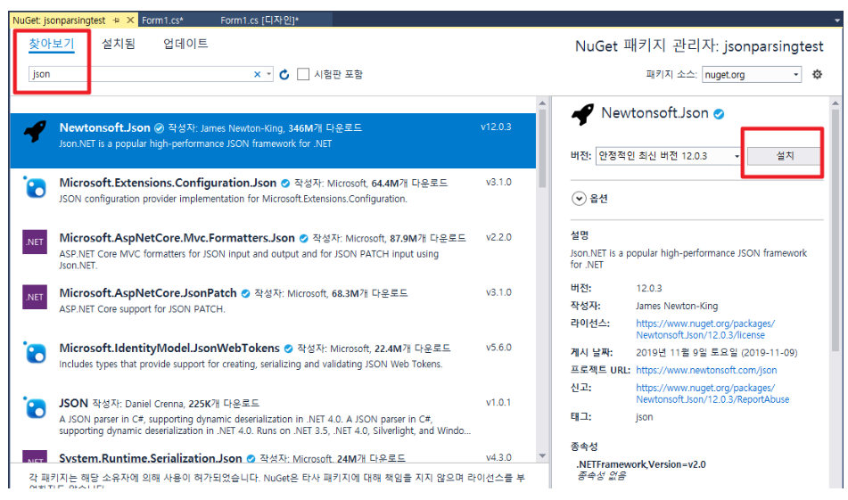
11/5 JSON 파싱 : Newtonsoft.Json 설치
Newtonsoft.Json 활용

Slide 58
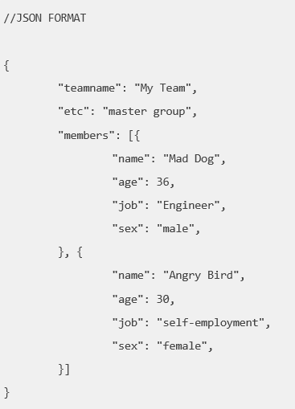
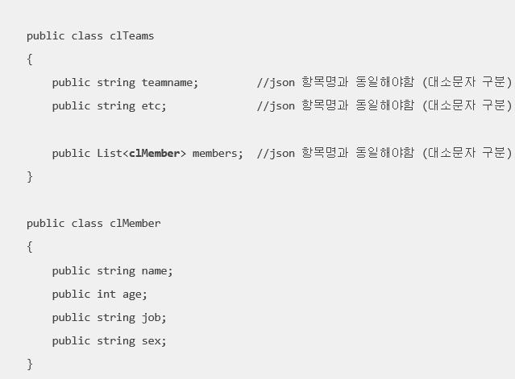
11/5 JSON 파싱 : Json 문자열 샘플
Json 구조에 맞게 클래스 정의

Slide 59
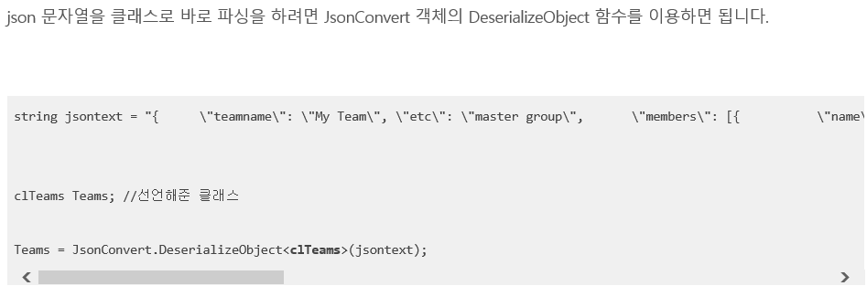
11/5 JSON 파싱 : Json 문자열 샘플
파싱

Slide 60
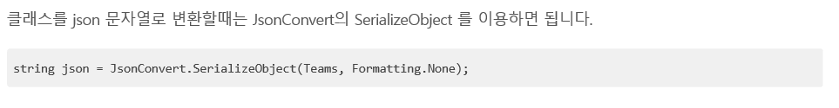
11/5 JSON 파싱 : Json 문자열 샘플
클래스를 json 문자열로 변환

Slide 61
11/5 JSON 파싱 : Json 문자열 샘플
파파고 기본 예제
{"message":
{"@type":"response",
"@service":"naverservice.nmt.proxy",
"@version":"1.0.0",
"result":
{
"srcLangType":"ko",
"tarLangType":"en",
"translatedText":"Hello?",
"engineType":
"PRETRANS",
"pivot":null
}
}
}

